Slide 1
Охрана природы

Slide 19
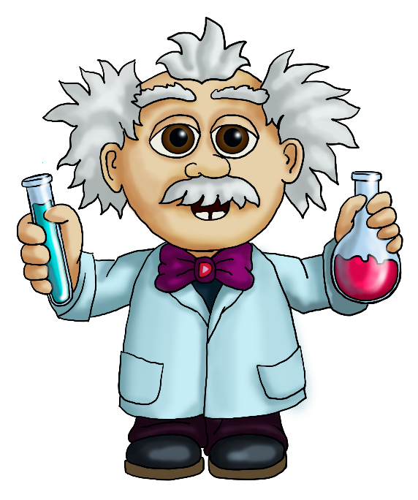

Slide 20
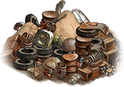
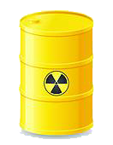
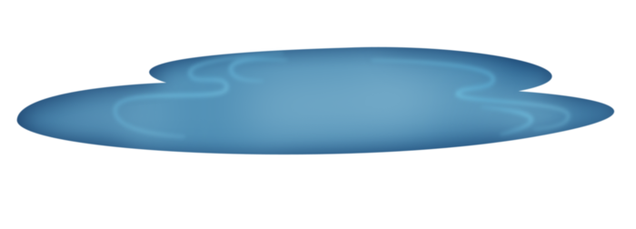

Slide 23
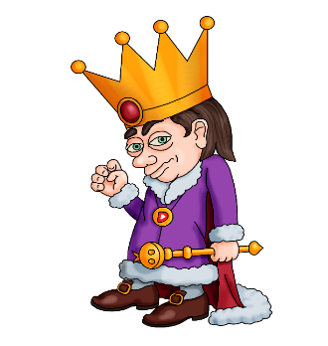
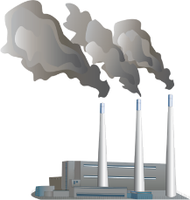
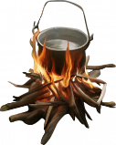
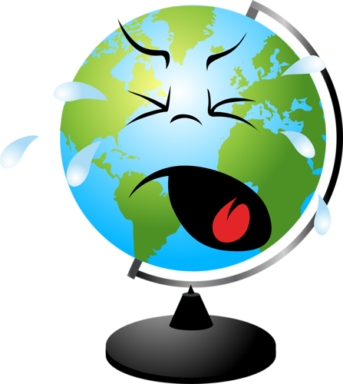
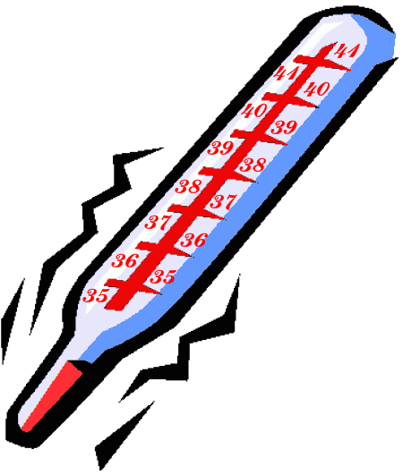
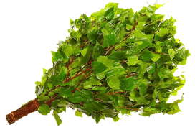

Slide 34
Экология – это наука об отношениях живых организмов и их сообществ между собой и с окружающей средой.

Slide 36
Охрана природы – это все меры, которые могут быть предприняты для сохранения, рационального использования и восстановления окружающей среды, в том числе природных ресурсов, животного и растительного мира, чистоты воды, почвы и атмосферы на планете земля.

Slide 39
1 тонна выхлопных газов в год:
оксиды углерода;
оксиды серы;
оксиды азота;
углеводороды.

Slide 43
Биотопливо – это один из видов альтернативного топлива, производимый из сырья растительного или животного происхождения.

Slide 46
2020 г.
10%

Slide 50
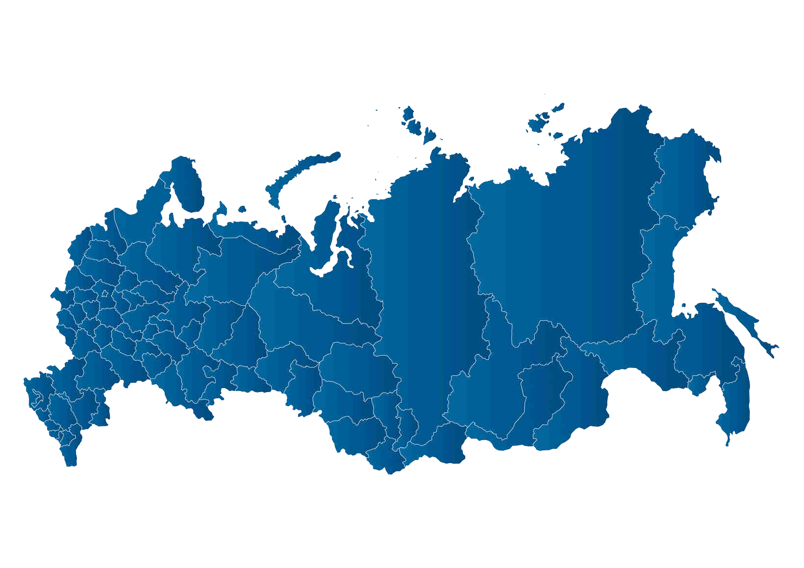
21 000
предприятий
85 млн тонн

Slide 61
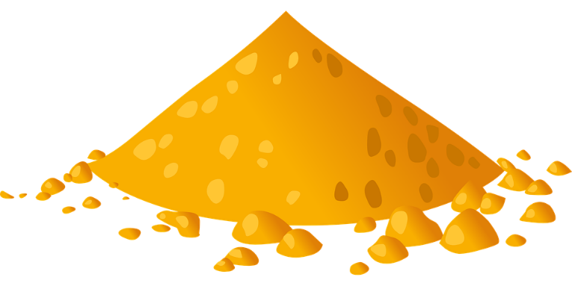
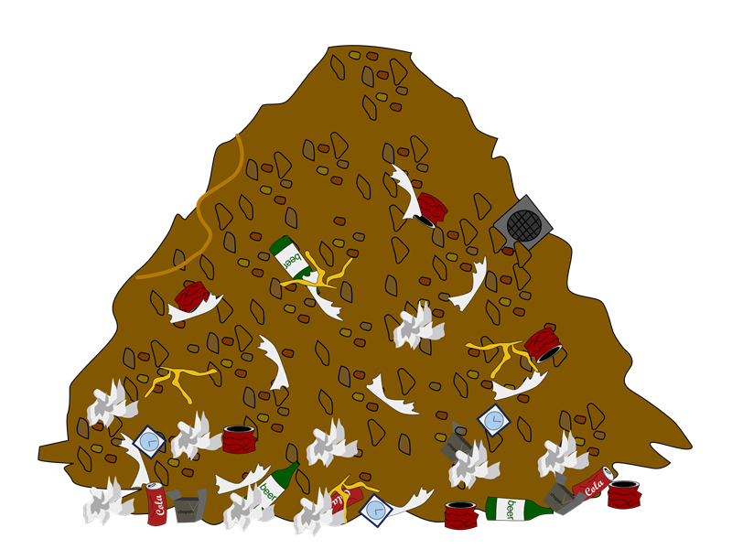
2 тонны
20 тонн
Отходы

Slide 65
130 млн тонн

Slide 66
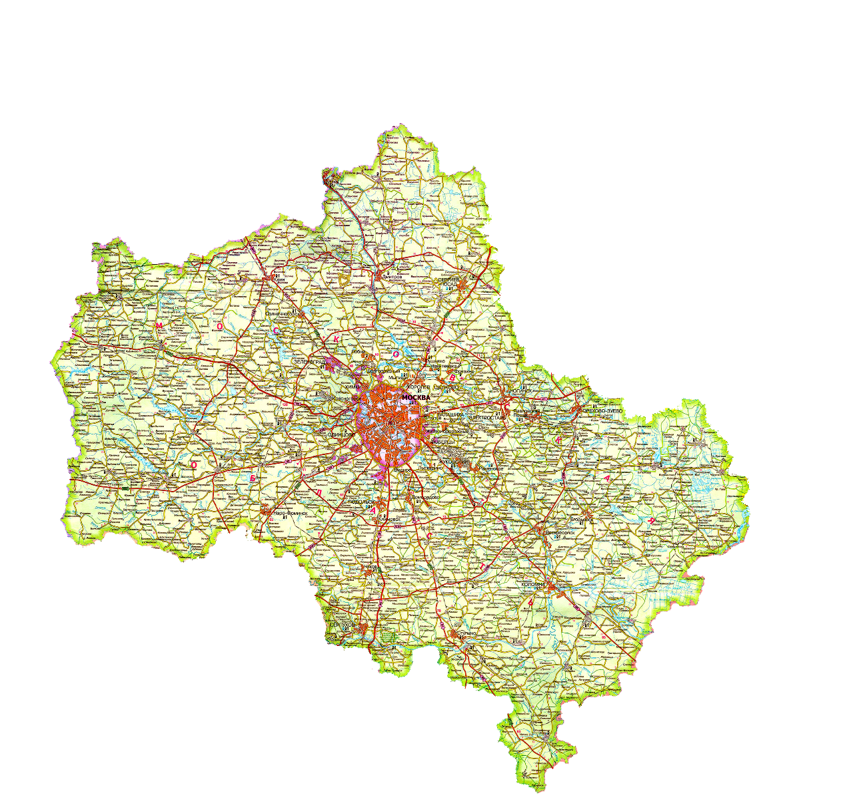
20 млн тонн

Slide 69
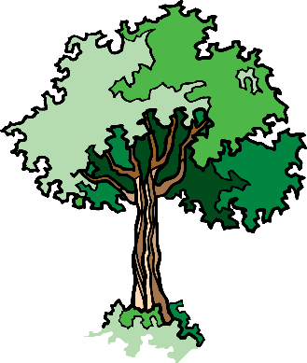
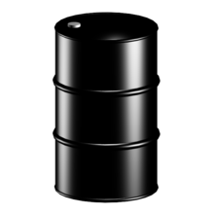
2
барреля
13
1 тонна
32
литра
4100

Slide 72
Мониторинг окружающей среды – это система наблюдений, оценки и прогноза на региональном, государственном и международном уровне.

Slide 80
1
Что такое охрана природы?
Охрана природы – это все меры, которые могут быть предприняты для сохранения, рационального использования и восстановления окружающей среды, в том числе природных ресурсов, животного и растительного мира, чистоты воды, почвы и атмосферы на планете земля.

Slide 81
1
Что такое мониторинг окружающей среды?
Мониторинг окружающей среды – это система наблюдений, оценки и прогноза на региональном, государственном и международном уровне.

